Slide 1

Apvārsnis Eiropa sniegtās iespējas 5. un 6. klasterī
Lāsma Brenča
Aiga Salmiņa
Latvijas Zinātnes padome
Nacionālais kontaktpunkts
lasma.brenca@lzp.gov.lv
aiga.salmina@lzp.gov.lv
1.1.1. specifiskā atbalsta mērķa “Pētniecības un inovāciju kapacitātes stiprināšana un progresīvu tehnoloģiju ieviešana kopējā P&A sistēmā” 1.1.1.5. pasākuma “Latvijas pilnvērtīga dalība Apvārsnis Eiropa programmā, tajā skaitā nodrošinot kompleksu atbalsta instrumentu klāstu un sasaisti ar RIS3 specializācijas jomu attīstīšanu” projekts “Atbalsts Latvijas dalībai starptautiskās pētniecības un inovācijas programmās”. ietvaros
Notes:
Aiga

Slide 2
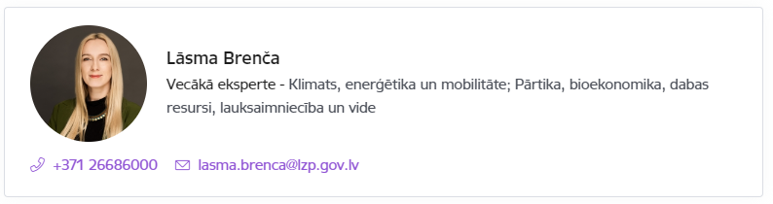
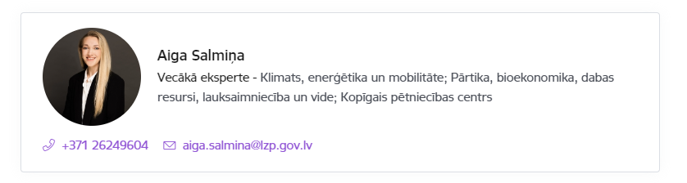


Kontaktpersonas 5. un 6. klasteriem
Notes:
Aiga

Slide 3

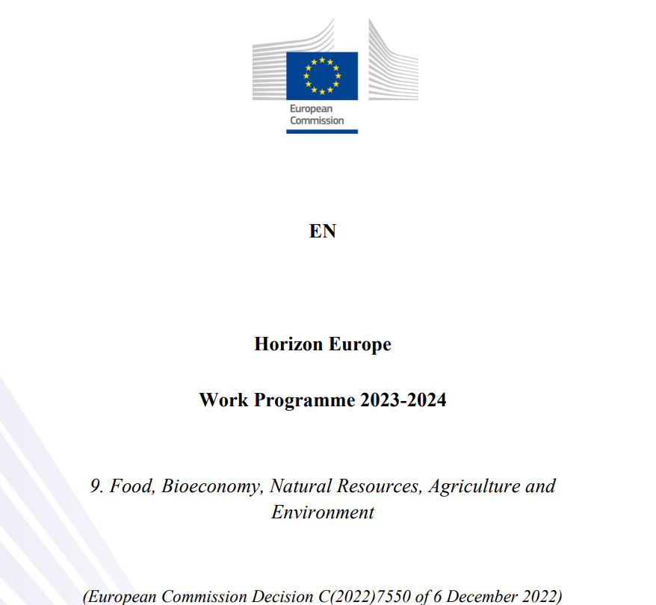
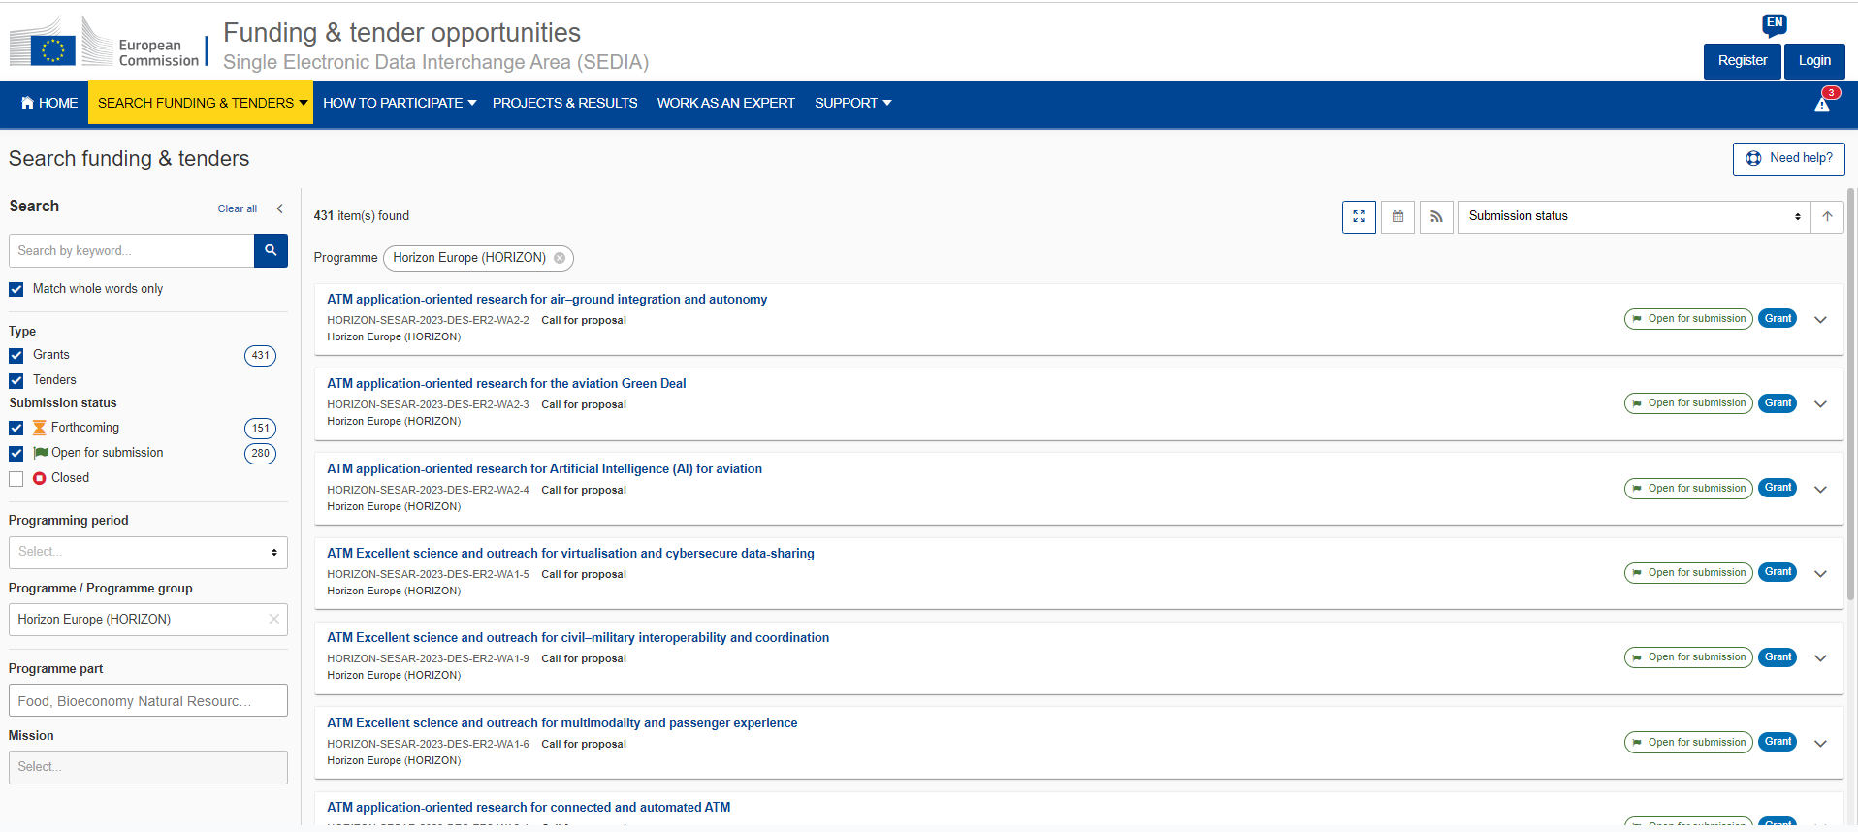
Apvārsnis Eiropa 5. un 6. klastera darba programma
F&T portāls un aktuālie konkursi ir apskatāmi šeit
6. Klastera darba programma pieejama šeit
5. Klastera darba programma pieejama šeit
Notes:
Aiga

Slide 4
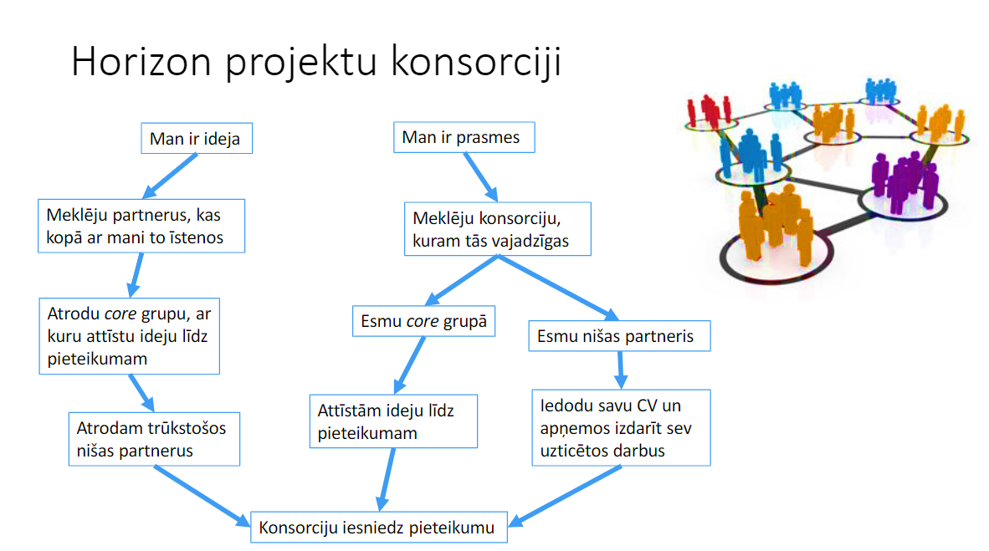
Notes:
LASMA

Slide 5
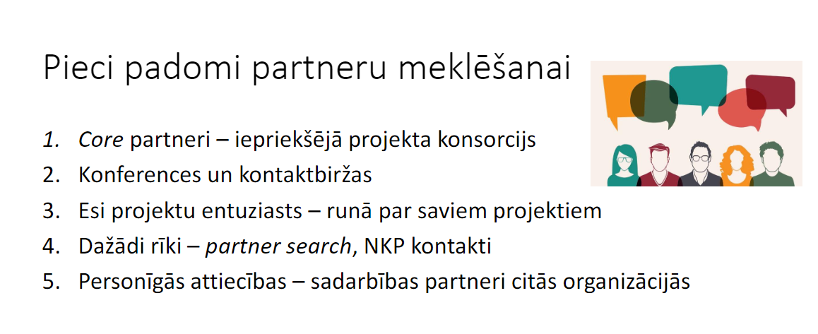
* Vairāk informācija apskatāma šeit
Notes:
LASMA

Slide 6
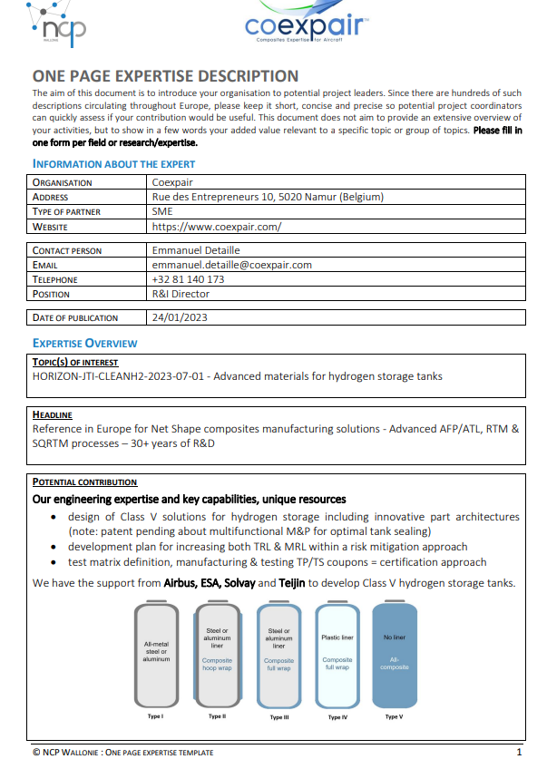

Notes:
Aiga

Slide 7
Projektu veidi
Veids | Aktivitāte | Lapaspušu limits | Finansējums
RIA (Research and Innovation Actions) | Activities to establish new knowledge or to explore the feasibility of a new or improved technology, product, process, service or solution. | 45 lpp. | Līdz 100%
IA (Innovation Actions) | Activities to produce plans and arrangements or designs for new, altered or improved products, processes or services. | 45 lpp. | *Līdz 70%
CSA (Coordination and Support Actions) | Activities that contribute to the objectives of Horizon Europe. This excludes R&I activities, except for ‘Widening participation and spreading excellence’. | 30 lpp. | Līdz 100%
* 70% finansējums tiek piešķirts peļņas organizācijā, savukārt bez- peļņas 100%
Notes:
AIGA- par projekta veidiem un budžetu Pirmajā un trešajā pīlārā dotācijas lielākoties tiks piešķirtas vienam saņēmējam (viena saņēmēja shēmas), bet otrajā pīlārā dotācijas galvenokārt tiks piešķirtas starptautiskiem saņēmēju konsorcijiem, kas nodrošinās dažādu valstu pētnieku un pētniecības organizāciju sadarbību.

Slide 8
Tehnoloģiju gatavības līmeņi (TLR)
TRL 1 – Izzināti dabas likumi
TRL 2 – Formulēta tehnoloģijas praktiskā lietojuma koncepcija
TRL 3 – Koncepcijas eksperimentālā pārbaude: uzsākta izpēte un izstrāde (analītiskie/laboratorijas pētījumi)
TRL 4 – Tehnoloģijas validācija laboratorijas vidē: veikta galveno tehnoloģisko komponentu integrācija
TRL 5 – Tehnoloģijas validācija mākslīgi radītā vidē: tehnoloģiskie komponenti ir integrēti ar samērā reāliem atbalsta elementiem
TRL 6 – Tehnoloģijas demonstrācijā mākslīgi radītā vidē: sistēmas modelis vai prototips ir pārbaudīts mākslīgi radītā vidē
TRL 7 – Sistēmas prototipa demonstrācija darbības vidē: sistēmas prototips, kas atbilst vai tikai minimāli atšķiras no plānotās sistēmas, ir pārbaudīts reālās darbības vidē
TRL 8 – Sistēma ir pabeigta un pārbaudīta: ir pierādīts, ka tehnoloģija darbojas tās galīgajā formā un plānotajos apstākļos (pēdējais tehnoloģijas attīstības līmenis)
TRL 9 – Sekmīga sistēmas ekspluatācija
Notes:
Aiga

Slide 9
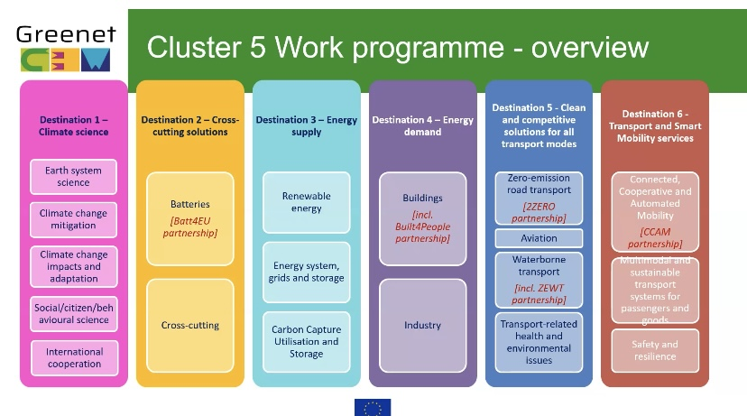
Vairāk informācija par tematikām pieejama šeit
Notes:
Aiga
5. Kopumā Klastera mērķis ir cīnīties pret klimata pārmaiņām, labāk izprotot to cēloņus un ietekmi, kā arī veicināt iespējas padarīt enerģētikas un transporta nozari par klimatneitrālu, videi draudzīgu, efektīvu, konkurētspējīgu un noderīgāku iedzīvotājiem un sabiedrībai.
Un šeit vizuāli ļoti labi ir attēlotas tas, ka Klasteris ir sadalīts 6 tematiskajās grupās Klimata zinātne, Starpnozaru risinājumi klimatapārmaiņām, energoapgāde, enerģijas pieprasījums, Tīri un konkurētspējīgi risinājumi visiem transportaveidiem, kā arī Droši, elastīgi transporta un viedās mobilitātes pakalpojumi. Un šeit apakšā ir links, uz EK mājaslapu, kurā ir pieejamas prezentācijas par katru konkrēto grupu un katru konkursu, kas šobrīd ir atvērts vai vēl tiks atvērts. Kopumā, ja Jūs vēlaties startet kādā no konkursiem tas mēs varam sarunāt individuālo konsultāciju, kur izrunāt konkrētas konkursa nosacījumus

Slide 10
KONKURSI
Destination 1 – Climate sciences and responses for the transformation towards climate neutrality
12.09.2023- 05.03.2024
(7 konkursi)
Destination 2 – Cross-sectoral solutions for the climate transition
7.12.2023- 18.04.2024.
(5 konkursi)
7.05.2024- 05.09.2024.
(3 konkursi)
Notes:
Aiga
‘»Seit mēs apkopojām informāciju, par konkursu atvēršanās laikiem, 5. klasterī ir gan konkursi kas ir jau atvērti septembrī un drīz tie aizvērsies, gan tādi, kas atvēras tikai 7. decembrī un Jums vēl ir pieteikami daudz laiks, lai iesniegtu projekta pieteikumu. Tā pat mēs ļoti iesakām apskatīt konkursu, kas vēl tikai ir gaidāmi un vērsies vaļā majā, lai jau sāktu meklēt sadarbības partnerus.

Slide 11
Destination 3 – Sustainable, secure and competitive energy supply
17.09-2024-21.01.2025.
(12 konkursi)
Destination 4 – Efficient, sustainable and inclusive energy use
17.12.2023- 18.04.2024.
(3 konkursi)
17.09-2024-21.01.2025.
(5 konkursi)
Notes:
Aiga

Slide 12
Destination 5 – Clean and competitive solutions for all transport modes
7.12.2023- 18.04.2024.
(18 konkursi)
Destination 6 – Safe, Resilient Transport and Smart Mobility services for passengers and goods
7.05.2024- 5.09.2024
(12 konkursi)
Notes:
Aiga

Slide 13

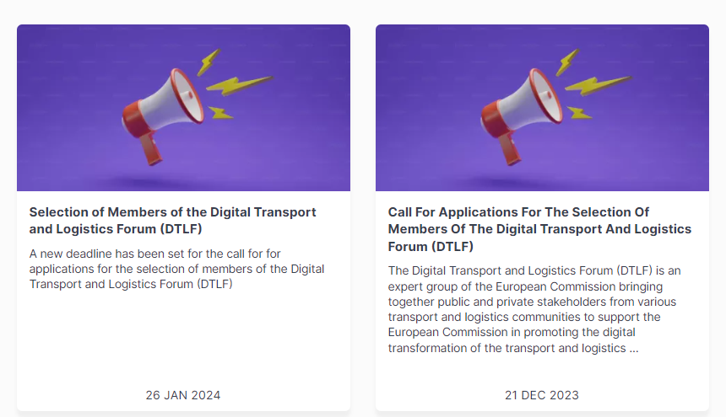

Greenet ir oficiālais Apvārsnis Eiropa 5. klastera nacionālo kontaktpunktu tīkls!
Plašāka informācija pieejama šeit
Notes:
Aiga

Slide 14






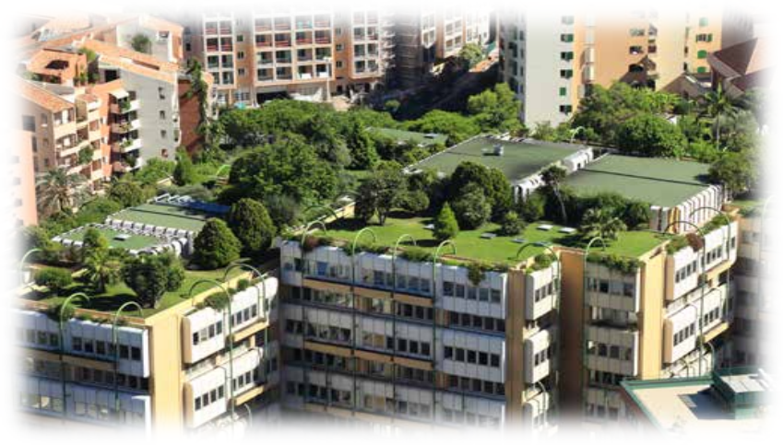

Mērķis – Aizsargāt, atjaunot, ilgtspējīgi pārvaldīt un izmantot sauszemes, jūras, dabas un bioloģiskos resursus, lai risinātu pārtikas un uztura drošību, kā arī pāreju uz zemu oglekļa dioksīda emisiju un resursu ziņā efektīvu aprites ekonomiku
6. Klastera tematiskās grupas
Jūras biotopi
Mežu ekosistēmas
Aizsargājami biotopi
Aizsargājamās sugas
Pilsētu ekosistēmas
Upes
Apputeksnētāji
Agroekosistēmas
Notes:
lasma

Slide 15
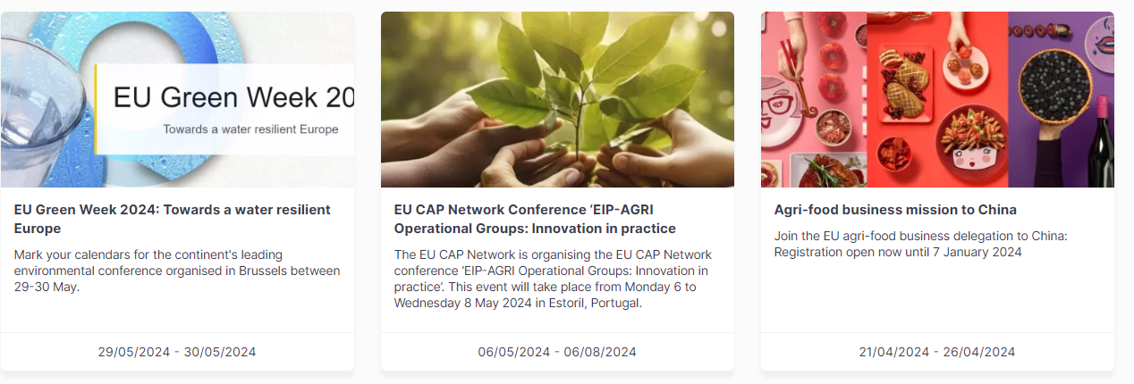

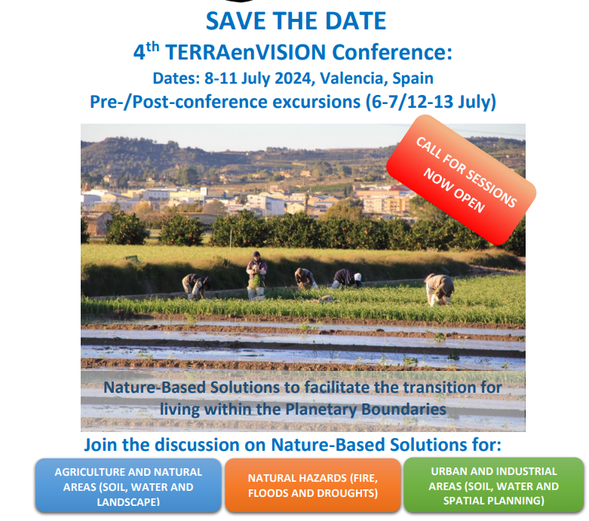

CARE4BIO ir oficiālais Eiropas Apvārsnis 6. klastera nacionālo kontaktpunktu tīkls!
* Plašāka informācija pieejama šeit
Notes:
Lasma

Slide 16
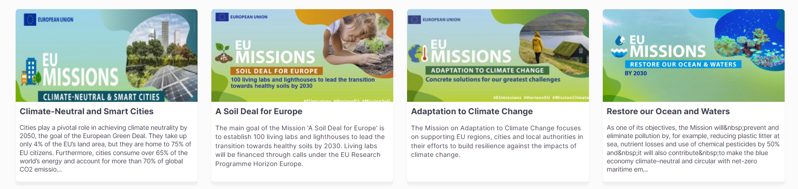
Apvārsnis Eiropa Misijas
ES misijas ir pētniecības un inovācijas programmas “Apvārsnis Eiropa” jaunums 2021.–2027. gadam;
Jauns veids, kā rast konkrētus risinājumus dažām no lielākajām problēmām. Misijām ir vērienīgi mērķi, piešķirot pētniecībai un inovācijai jaunu lomu, kā arī īpaša uzmanība ir veltīta iedzīvotāju iesaistei;
ES šobrīd ir noteikusi 5 misijas, no kurām 4 ir saistītas ar 6. klasteri;
* Plašāka informācija pieejama šeit
Notes:
Lasma

Slide 17
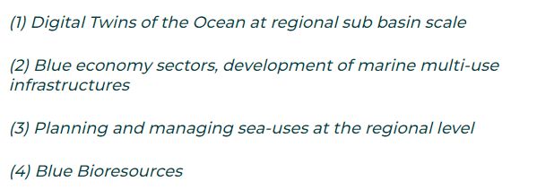

"Sustainable Blue Economy Partnership"
"Unified Paths to a Climate-Neutral, Sustainable, and Resilient Blue Economy: Engaging Civil Society, Academia, Policy, and Industry".
Deadline pre-proposals: 10 Apr 2024
Deadline full proposals: 6 Nov 2024
ES partnerības mērķis ir līdz 2030. gadam veicināt pāreju uz klimatneitrālu, ilgtspējīgu, produktīvu un konkurētspējīgu zilo ekonomiku, vienlaikus radot un atbalstot apstākļus ilgtspējīgam okeānam.
Konkursa mērķis ir atbalstīt starptautiskus pētniecības un inovācijas projektus, kuru ilgums ir 36 mēneši un kuri atbilst vienai no četrām prioritārajām jomām:
  Okeāna digitālie dvīņi reģionālā apakšbaseina mērogā;
  Zilās ekonomikas nozares, daudzfunkcionālu jūras infrastruktūru attīstība;
  Jūras izmantošanas plānošana un pārvaldība reģionālā līmenī;
  Blue Bioresources.
Latvijas finansējumus dalībai SBEP 2024.gada projektu konkursā ir EUR 600 000 apmērā, kas dod iespēju atbalstīt 2 projektu īstenošanu.
Notes:
Lasma

Slide 18

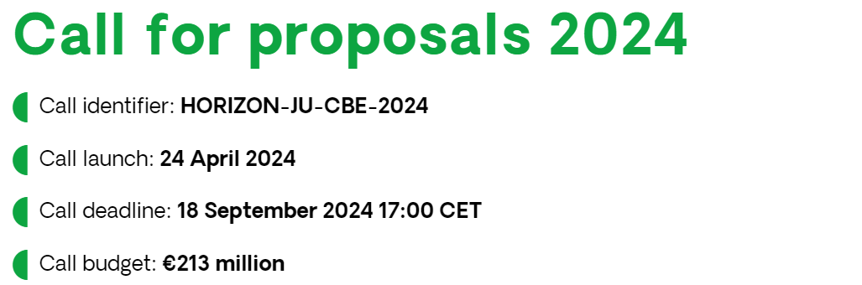
Circular Bio-based Europe Joint Undertaking
CBE JU ir 2 miljardu eiro liela partnerība starp Eiropas Savienību un Bio-based Industries, kas katru gadu organizē konkursus lai finansētu projektus, kas veicina konkurētspēju biorūpniecības nozarēs. Projekti veicina sadarbību starp dažādiem jomu pārstāvjiem visā Eiropā, sākot no biomasas ražotājiem un atkritumu apsaimniekotājiem līdz pētniekiem un pārstrādes nozarēm.
Eiropas partnerības galvenie mērķi:
Paātrināt inovāciju procesu un bioloģiski balstītu inovatīvu risinājumu izstrādi;
Paātrināt esošo un jauno bioloģisko risinājumu ieviešanu tirgū.
Notes:
Aiga

Slide 19

CBE JU informācijas diena 2024
Pasākums klātienē notiks 2024. gada 23. aprīlī Briselē
Informācijas dienā tiks apskatītas konkursa prioritātes un tēmas, tā noteikumi un nosacījumi, CBE JU specifiskās konkursa prasības, kā arī iesniegšanas un novērtēšanas process. CBE JU pārstāvji dalīsies ar padomiem, kā uzrakstīt labu priekšlikumu, pamatojoties uz pieredzi, kas gūta iepriekš. Liela daļa informācijas dienas tiks veltīta potenciālo dalībnieku tīklošanās pasākumiem. Dalībnieki izstādes teritorijā varēs sazināties ar Eiropas Komisijas pārstāvjiem, CBE JU darbiniekiem, nacionālajiem kontaktpunktiem, citu finansēšanas programmu pārstāvjiem
Notes:
Aiga

Slide 20




Paldies!
https://www.facebook.com/HEncplv
https://twitter.com/apvarsnis
https://www.linkedin.com/company/nkplv/
Ceturkšņa ziņu lapa: https://dashboard.mailerlite.com/forms/207183/74477484042618291/share
20

